Slide 1
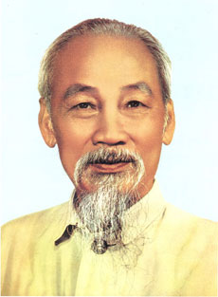
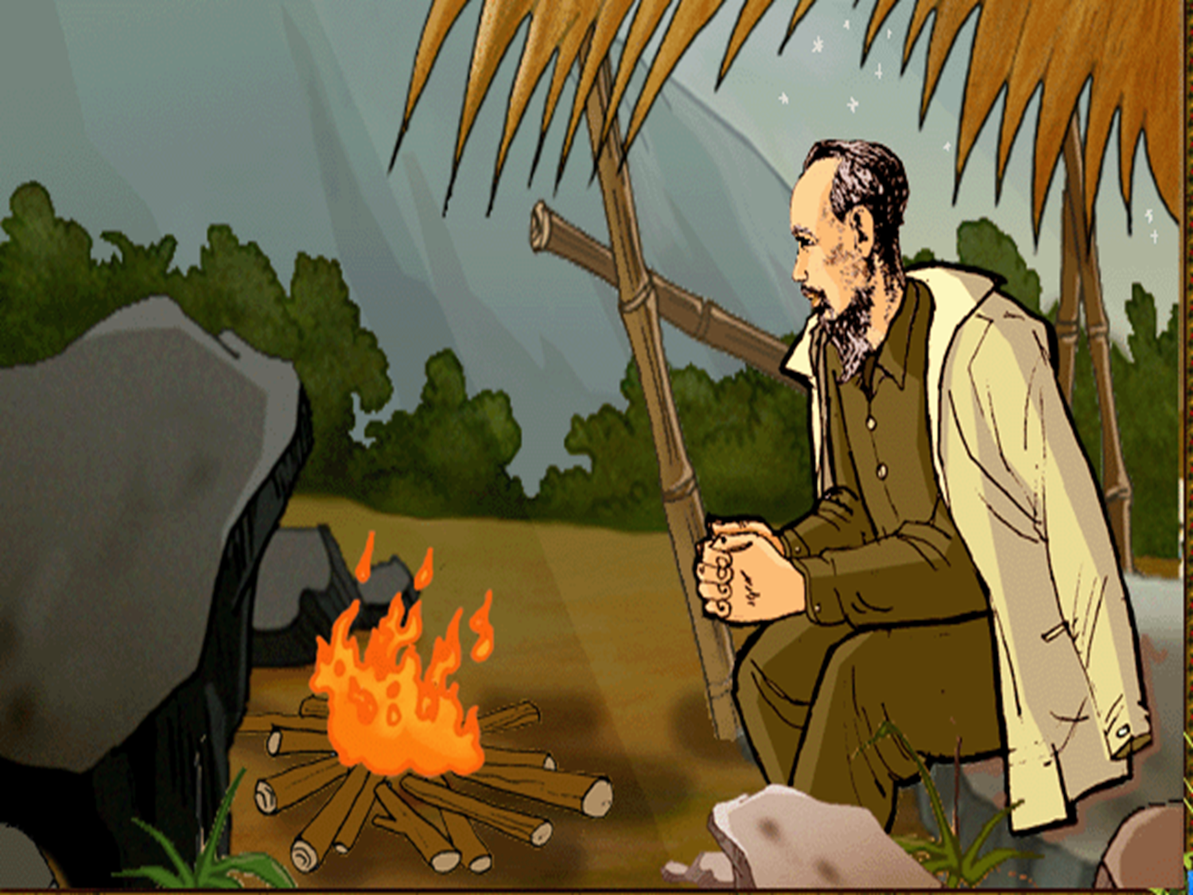
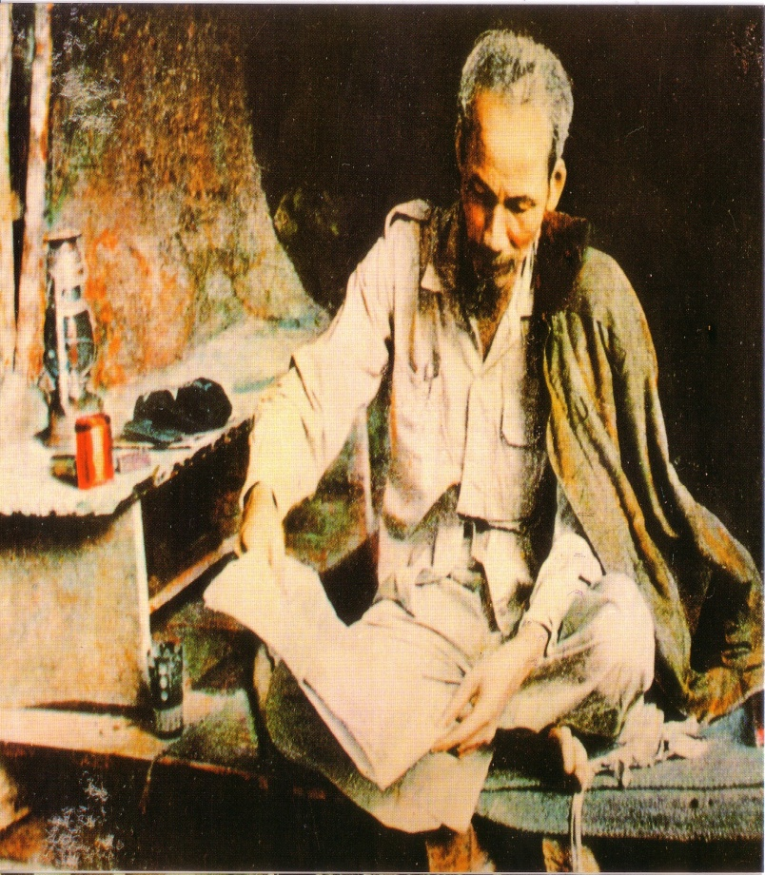
Văn bản:
Đêm nay Bác không ngủ

Slide 2

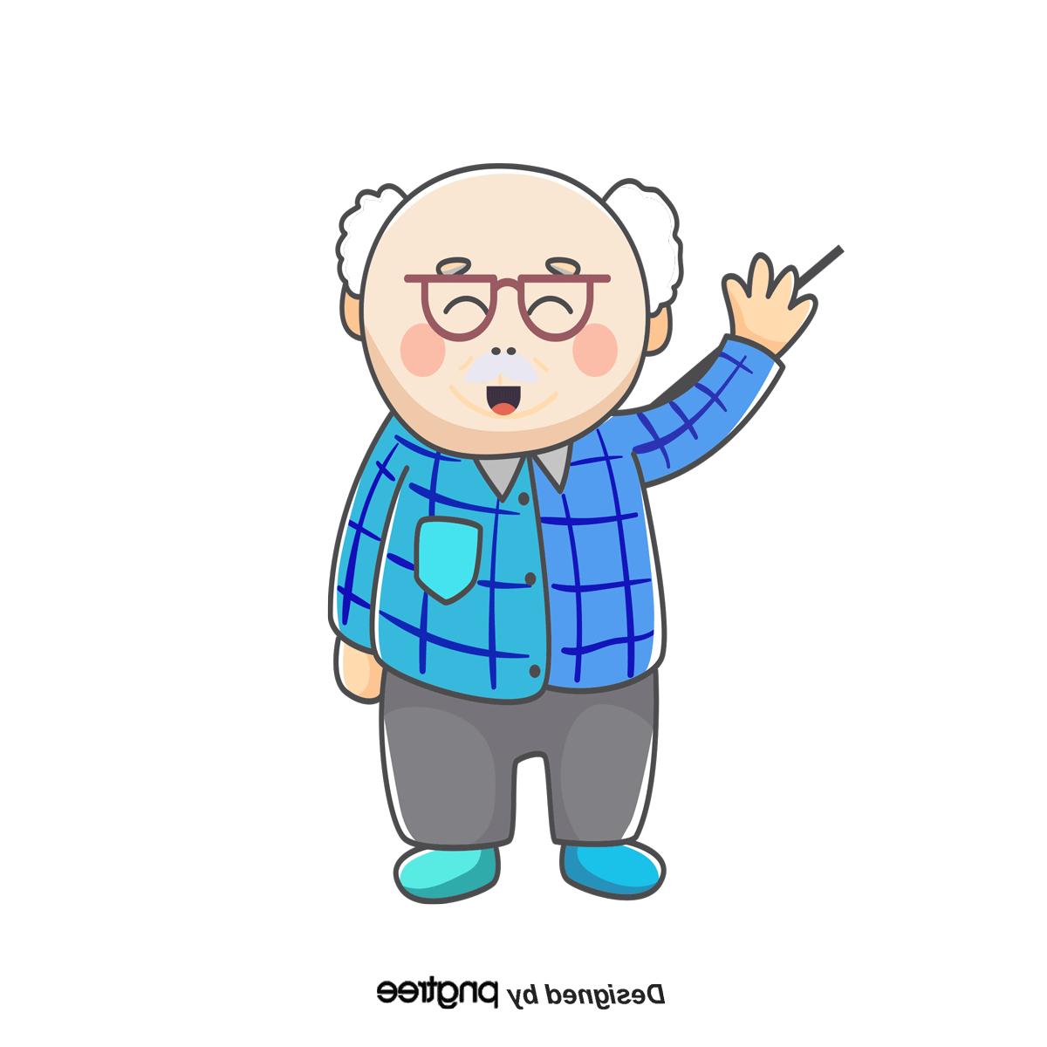
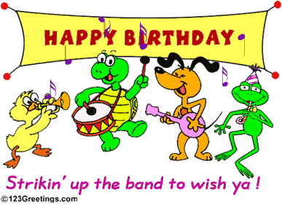

TRÒ CHƠI
ĐOÁN Ý ĐỒNG ĐỘI
LUẬT CHƠI
* Chia lớp thành 2 nhóm, mỗi nhóm cử 1 đại diện lên, diễn tả từ khóa mà GV đã chuẩn bị (Lịch sự, tế nhị)
* Yêu cầu: Không sử dụng hình ảnh, không nói tiếng Anh, không nói lên công dụng của nó mà chỉ dùng lời để diễn tả.
Bắt đầu nào!

Slide 3

MỘT SỐ HÌNH ẢNH BÁC TRONG CHIẾN DỊCH BIÊN GIỚI CUỐI NĂM 1950

Slide 4
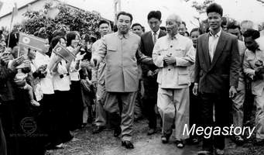

Slide 5
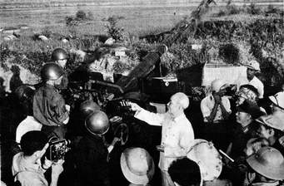

Slide 6
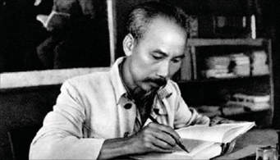

Slide 7
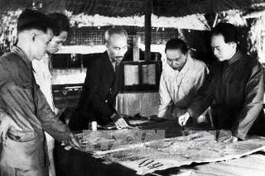

Slide 8
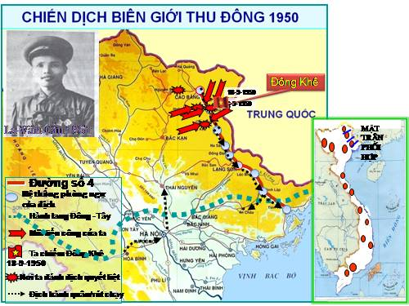

Slide 9
Đêm nay Bác không ngủ
_Minh Huệ_

Slide 10

I.
TÌM HIỂU CHUNG

Slide 11

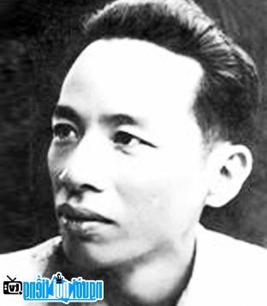
1. Tác giả
Tên tuổi
Ghi lại ngắn gọn thông tin giới thiệu về nhà thơ Minh Huệ
Quê quán
Vị trí
Phong cách
Đề tài

Slide 12
Minh Huệ (1927-2003), tên thật là
Nguyễn Đức Thái
Tên tuổi
Quê ở tỉnh Nghệ An.
Quê quán
Làm thơ từ thời kháng chiến chống
thực dân Pháp
Vị trí
Nhẹ nhàng, giản dị, chân thành
Phong cách
Chủ yếu viết về Bác Hồ
Đề tài

Slide 13
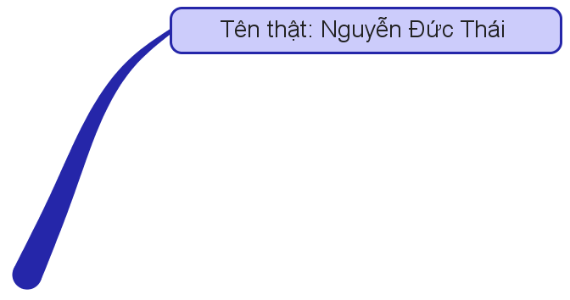
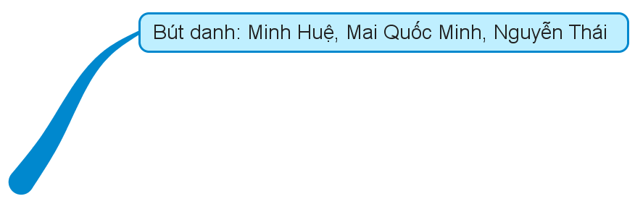




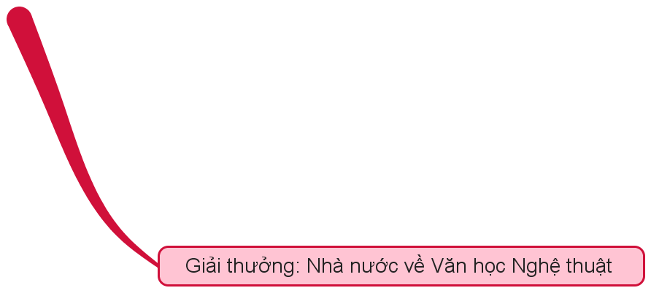


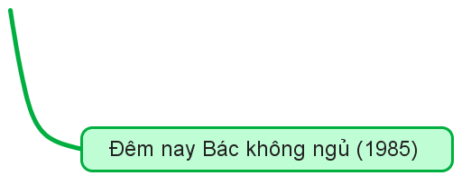
Đề tài: Chủ yếu viết về Bác Hồ
Minh Huệ(1927-2003)

Slide 14
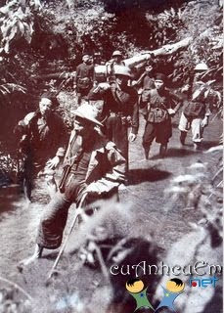
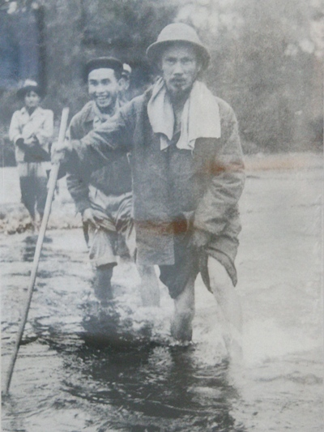
Thổn thức cả nỗi lòng
Thầm thì anh hỏi nhỏ:
- Bác ơi! Bác chưa ngủ?
Bác có lạnh lắm không?
- Chú cứ việc ngủ ngon
Ngày mai đi đánh giặc
Vâng lời anh nhắm mắt
Nhưng bụng vẫn bồn chồn
Không biết nói gì hơn
Anh nằm lo Bác ốm
Lòng anh cứ bề bộn
Vì Bác vẫn thức hoài
Chiến dịch hãy còn dài
Rừng lắm dốc, lắm ụ
Đêm nay Bác không ngủ
Lấy sức đâu mà đi
… Lần thứ 3 thức dậy
Anh hốt hoảng giật mình:
Bác vẫn ngồi đinh ninh
Chòm râu im phăng phắc
Anh vội vàng nằng nặc
- Mời Bác ngủ Bác ơi!
Trời sắp sáng mất rồi
Bác ơi! Mời Bác ngủ!
- Chú cứ việc ngủ ngon
Ngày mai đi đánh giặc
Bác thức thì mặc Bác
Bác ngủ không an lòng
Bác thương đoàn dân công
Đêm nay ngủ ngoài rừng
Rải lá cây làm chiếu
Manh áo phủ làm chăn
Trời thì mưa lâm thâm
Làm sao cho khỏi ướt!
Càng thương càng nóng ruột
Mong trời sáng mau mau
Anh đội viên nhìn Bác
Bác nhìn ngọn lửa hồng
Lòng vui sướng mênh mông
Anh thức luôn cùng Bác
Đêm nay Bác ngồi đó
Đêm nay Bác không ngủ
Vì một lẽ thường tình
Bác là Hồ Chí Minh
Anh đội viên thức dậy
Thấy trời khuya lắm rồi
Mà sao Bác vẫn ngồi
Đêm nay Bác không ngủ
Lặng yên bên bếp lửa
Vẻ mặt Bác trầm ngâm
Ngoài trời mưa lâm thâm
Mái lều tranh xơ xác
Anh đội viên nhìn Bác
Càng nhìn lại càng thương
Người Cha mái tóc bạc
Đốt lửa cho anh nằm
Rồi Bác đi dém chăn
Từng người từng người một
Sợ cháu mình giật thột
Bác nhón chân nhẹ nhàng
Anh đội viên mơ màng
Như nằm trong giấc mộng
Bóng Bác cao lồng lộng
Ấm hơn ngọn lửa hồng

Slide 15
Nèi tõ ë cét a víi nghÜa ë cét b sao cho phï hîp
a
B
Trạng thái chập chờn, nửa tỉnh, nửa ngủ.
1. TrÇm ng©m
b. Tình cảm xao xuyến, không kìm nén được.
2. M¬ mµng
c. Có dáng vẻ lặng lẽ, suy nghĩ về một điều gì đó.
3. Thæn thøc
(một mực) đòi xin cho kì được
4. Bån chån
e. Trạng thái tình cảm nôn nao, thấp thỏm.
5. BÒ bén
g. Nhiều và lộn xộn (tâm trạng có nhiều điều lo lắng không yên).

Slide 16
2. Tác phẩm
?
*Hoàn cảnh: Mùa đông năm 1951, trời lâm thâm, mưa lạnh, bên bờ sông Lam, Nghệ An, nghe một anh bạn là chiến sĩ vệ quốc quân kể những chuyện được chứng kiến về một đêm không ngủ của Bác Hồ trên đường Người đi chiến dịch Biên giới - Thu đông 1950, Minh Huệ vô cùng xúc động, viết bài thơ này.
*Thể thơ: ngũ ngôn (5 tiếng một dòng thơ, bốn dòng một khổ thơ).
*Phương thức biểu đạt: Kết hợp tự sự và trữ tình, thêm yếu tố miêu tả.
*Mạch cảm xúc chính: Tình cảm của Bác đối với bộ đội, dân công và tình cảm của anh đội viên đối với Bác.
?

Slide 17

Bố cục
Kể tóm tắt câu chuyện
Phần 1: 9 khổ thơ đầu
→ Anh đội viên tỉnh giấc lần 1
Phần 2: 6 khổ còn lại
Nêu bố cục
→ Anh đội viên tỉnh giấc lần 3
Phần 3: khổ cuối
→ Cảm nhận của tác giả

Slide 18

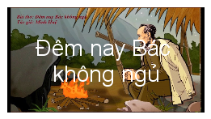



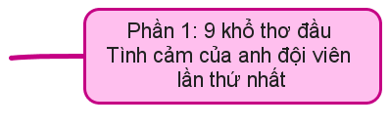
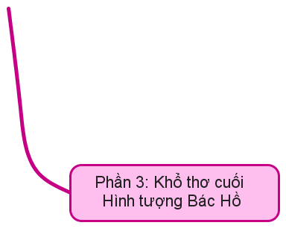
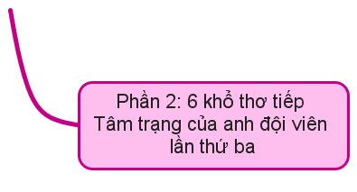
Phần 1: 9 khổ thơ đầu
Tâm trạng của anh đội viên lần thứ nhất

Slide 19
II.
Đọc hiểu văn bản

Slide 20
Thổn thức cả nỗi lòng
Thầm thì anh hỏi nhỏ:
- Bác ơi! Bác chưa ngủ?
Bác có lạnh lắm không?
- Chú cứ việc ngủ ngon
Ngày mai đi đánh giặc
Vâng lời anh nhắm mắt
Nhưng bụng vẫn bồn chồn
Không biết nói gì hơn
Anh nằm lo Bác ốm
Lòng anh cứ bề bộn
Vì Bác vẫn thức hoài
Chiến dịch hãy còn dài
Rừng lắm dốc, lắm ụ
Đêm nay Bác không ngủ
Lấy sức đâu mà đi
Anh đội viên thức dậy
Thấy trời khuya lắm rồi
Mà sao Bác vẫn ngồi
Đêm nay Bác không ngủ
Lặng yên bên bếp lửa
Vẻ mặt Bác trầm ngâm
Ngoài trời mưa lâm thâm
Mái lều tranh xơ xác
Anh đội viên nhìn Bác
Càng nhìn lại càng thương
Người Cha mái tóc bạc
Đốt lửa cho anh nằm
Rồi Bác đi dém chăn
Từng người từng người một
Sợ cháu mình giật thột
Bác nhón chân nhẹ nhàng
Anh đội viên mơ màng
Như nằm trong giấc mộng
Bóng Bác cao lồng lộng
Ấm hơn ngọn lửa hồng

Slide 21

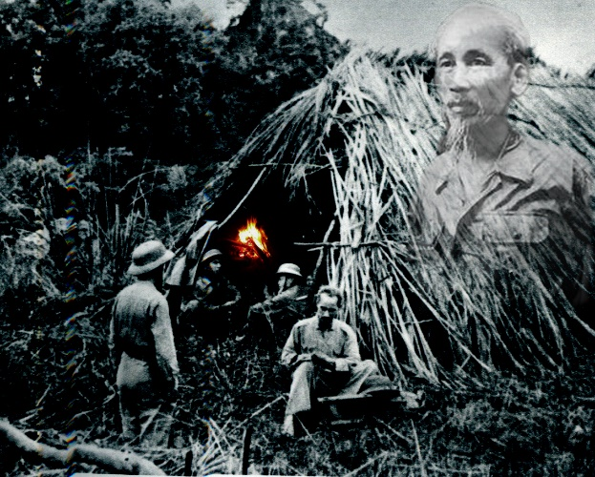
1. Câu chuyện về một đêm không ngủ của Bác
Thời gian: trời đã về khuya
Không gian: Mái lều tranh xơ xác, trời mưa lâm thâm.
Hoàn cảnh
Khó khăn, thiếu thốn, giá lạnh.

Slide 22

PHIẾU BÀI TẬP (Nhóm 1-Lần đầu;Nhóm 2- Lần thứ ba)
Diễn tả lại và so sánh những cảm xúc, suy nghĩ của anh đội viên đối với Bác trong những lần thức dậy ấy và hoàn thiện vào sơ đồ sau
Thái độ
……………………
……………………
Nghệ thuật
…………………………
Nội dung
…………………………
+
Hành động
……………………
……………………
Tâm tư của người chiến sĩ
➔
+
Tâm trạng ……………………
……………………

Slide 23
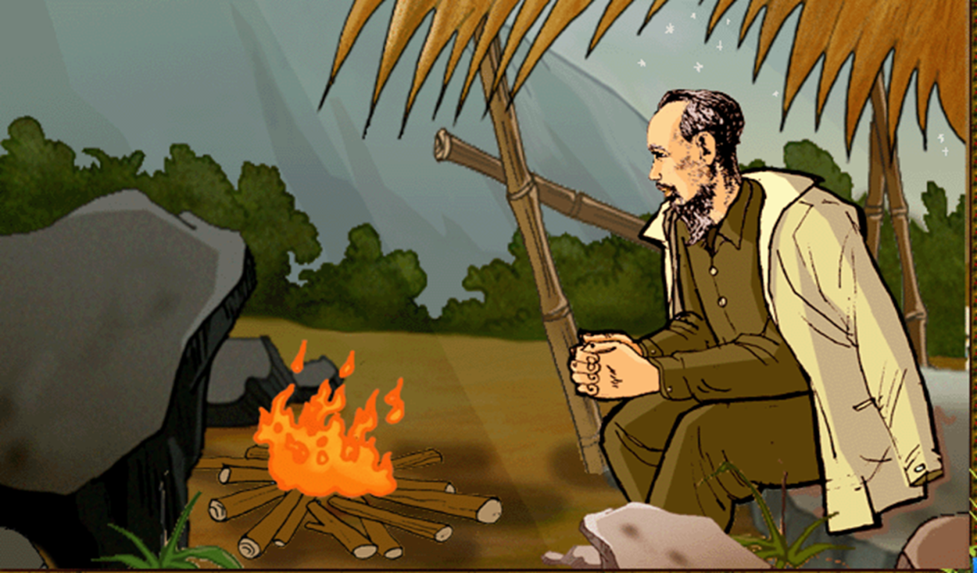
PHIẾU BÀI TẬP (Nhóm 3-Lần đầu;Nhóm 4- Lần thứ ba)
Diễn tả lại tư thế, thái độ, cử chỉ, hành động của Bác trong những lần thức dậy của anh đội viên và hoàn thiện vào sơ đồ sau
Bác trong lần thức giấc thứ ....
Chi tiết |  | Nghệ thuật | Nội dung
Tư thế, thái độ
Cử chỉ, hành động
Lời nói

Slide 24

Hình ảnh Bác trong lần đầu tiên và lần thứ ba anh đội viên thức dậy
Tư thế, hình dáng
+ Lần 1: - ngồi, lặng yên
- Vẻ mặt: trầm ngâm; mái tóc bạc.
+ Lần 3: - vẫn ngồi đinh ninh
Chòm râu im phăng phắc
Hình ảnh Bác vừa gần gũi, thân thiết vừa cao cả, thiêng liêng.
Từ láy tượng hình, ẩn dụ
- Đốt lửa
- Dém chăn từng người từng người một
- Nhón chân nhẹ nhàng
Cụm động từ, điệp từ, từ láy gợi hình
Lo lắng ân cần, chăm chút yêu thương.
Cử chỉ, hành động
+ Lần 1: Chú cứ việc ngủ ngon Ngày mai đi đánh giặc
+ Lần 3: Chú cứ việc ngủ ngon…
- Bác ngủ không an lòng
- Bác thương đoàn dân công…
- Càng thương càng nóng ruột Mong trời sáng mau mau.
- Lời nói ngắn gọn, nhẹ nhàng; Điệp từ, cặp từ sóng đôi tăng tiến.
Lòng yêu thương bao la, rộng lớn của Bác dành cho bộ đội và dân công.
Lời nói, tâm tư

Slide 25
Tâm tư của người chiến sĩ trong lần đầu tiên anh đội viên thức dậy
Tâm tư của anh đội viên
- Thái độ:
Hành động
Tâm trạng:

Slide 26
Tâm tư của anh đội viên
ngạc nhiên, băn khoăn, đến khắc khoải
Thái độ
Nhìn và dõi theo những cử chỉ, hành động của Bác
Hành động
+ Mơ màng như nằm trong giấc mộng đẹp:
"Bóng Bác cao lồng lộng.
Ấm hơn ngọn lửa hồng “
-> Hình ảnh so sánh, ẩn dụ, từ láy gợi hình.
Tâm trạng
-> Cảm nhận được sự lớn lao, vĩ đại nhưng lại hết sức gần gũi, thân thương, ấm áp của vị lãnh tụ.
+ Thổn thức, bồn chồn, lo lắng.
->Đó là tình cảm kính yêu của người con với người cha, là trách nhiệm của một chiến sỹ đối với lãnh tụ.

Slide 27
Tâm tư của người chiến sĩ trong lần đầu tiên anh đội viên thức dậy
Tâm tư của anh đội viên trong lần 1
- Thái độ: ngạc nhiên, băn khoăn, đến khắc khoải
-> Cảm nhận được sự lớn lao, vĩ đại nhưng lại hết sức gần gũi, thân thương, ấm áp của vị lãnh tụ.
->Đó là tình cảm kính yêu của người con với người cha, là trách nhiệm của một chiến sỹ đối với
lãnh tụ.
Hành động: Nhìn và dõi theo những cử chỉ, hành động của Bác
-Từ láy
-Cách nói tăng tiến
-So sánh
Tâm trạng:
+ Mơ màng như nằm trong giấc mộng đẹp.
+ Thổn thức, bồn chồn, lo lắng.

Slide 28
Hình ảnh Bác trong lần đầu tiên anh đội viên thức dậy
Tư thế, dáng vẻ
Hành động, cử chỉ
Lời nói, tâm tư

Slide 29
Hình ảnh Bác trong lần đầu tiên anh đội viên thức dậy
Ngồi, lặng yên, trầm ngâm, mái tóc bạc, bóng bác cao lồng lộng, ngồi đinh ninh, chòm râu im phăng phắc.
Hình ảnh Bác Hồ giản dị, gần gũi chân thực mà lớn lao. Bác đã dành tình thương yêu mênh mông sâu nặng, sự chăm sóc ân cần, lo lắng chu đáo đối với chiến sĩ, đồng bào thật thấm thía và cảm động.
Tư thế, dáng vẻ
-Từ láy gợi hình
-So sánh, ẩn dụ, điệp từ
-Cặp từ sóng đôi tăng tiến
đốt lửa, dém chăn, nhón chân nhẹ nhàng
Hành động, cử chỉ
chú
không an lòng, thương đoàn dân công, nóng ruột, mong...
Lời nói, tâm tư

Slide 30
Tâm tư của người chiến sĩ trong lần thứ ba anh đội viên thức dậy
Hốt hoảng, giật mình.
- Nằng nặc: “Mời Bác ngủ Bác ơi !”, “Bác ơi! Mời Bác ngủ!” -> Từ láy "nằng nặc”, đảo trật tự ngôn từ, lặp lại các cụm từ => Diễn tả tăng dần mức độ bồn chồn lo lắng cho sức khoẻ của Bác. Tình thương Bác dâng lên đến đỉnh điểm.
→ Niềm vui của anh đội viên khi hiểu được tấm lòng mênh mông, tình thương, đạo đức cao cả và sự vĩ đại của Bác.
Việc Bác không ngủ vì lo cho dân cho nước là một lẽ thường tình của cuộc đời Bác.
→ Qua diễn biến tâm trạng của người chiến sĩ, bài thơ đã biểu hiện cụ thể, chân thực tình cảm thương mến, kính yêu, lòng biết ơn và niềm hạnh phúc của người chiến sĩ nói riêng và của nhân dân nói chung đối với Bác- vị lãnh tụ vĩ đại mà bình dị.

Slide 31
Tâm tư của người chiến sĩ trong lần thứ ba anh đội viên thức dậy
Hốt hoảng: Lo lắng cho sức khỏe của Bác
Tâm trạng
Vui sướng: Cảm nhận, thấm thía về tấm lòng mênh mông tình yêu thương của đối với dân tộc, đất nước
Miêu tả, ẩn dụ
Nghệ thuật
Tình cảm
Nội dung
→ Hiện rõ lòng yêu kính , biết ơn của anh chiến sĩ đối với Bác

Slide 32
Câu chuyện về một đêm không ngủ của Bác trong lần thứ ba anh đội viên thức dậy
Hình ảnh Bác
ngồi đinh ninh, chòm râu im phăng phắc
Tư thế, dáng vẻ
Bác không ngủ vì suy nghĩ, lo lắng cho chiến dịch.
Bác yêu thương, chăm lo, săn sóc cho chiến sĩ
đốt lửa, dém chăn, nhón chân nhẹ nhàng
-Từ láy
-So sánh
Hành động, cử chỉ
không an lòng, thương đoàn dân công, nóng ruột, mong...
Lời nói, tâm tư

Slide 33


Vì sao trong bài thơ không có lần thứ hai anh đội viên thức dậy mà lại có lần thứ ba? Tác dụng?
Điều này cho thấy trong đêm ấy anh đã nhiều lần tỉnh thức và lần nào cũng thấy Bác không ngủ. Và vì nếu kể lại sẽ dài dòng và sẽ có những tình huống giống nhau, lặp lại.
Từ lần 1 → lần 3 như vậy thì tâm trạng và cảm nghĩ của anh mới có sự thay đổi rõ rệt, nhấn mạnh ý thơ và làm nổi bật hình ảnh Bác.

Slide 34
Câu chuyện về một đêm không ngủ của Bác
Từ láy, so sánh, ẩn dụ
Tư thế, dáng vẻ, hành động, cử chỉ, lời nói, tâm tư
Bác là một người cha vĩ đại nhưng bình dị, nhân từ, thân thương quan tâm các anh chiến sĩ.
Ngôn ngữ bình dị mộc mạc
Hình ảnh Bác Hồ
Thái độ, hành động, tâm trạng
Lời thơ tâm tình, tự nhiên
Tâm trạng và tình cảm của anh đội viên
Sự xúc động khi nhận được sự chăm sóc và yêu thương từ Bác.
-Từ láy, cách nói tăng tiến, so sánh

Slide 35

2. Cảm nhận của tác giả
Đêm nay Bác ngồi đó
Đêm nay Bác không ngủ
Vì một lẽ thường tình
Bác là Hồ Chí Minh.

Slide 36
2. Cảm nhận của tác giả
Khổ thơ cuối
Ý nghĩa
=> Là một đêm trong vô vàn những đêm không ngủ của Bác. Bác không ngủ được vì lo việc nước, thương bộ đội, dân công. Việc Bác không ngủ là điều bình thường, là lẽ tự nhiên, vì cả cuộc đời Người dành trọn cho dân, cho nước.
Đêm nay Bác ngồi đó
Đêm nay Bác không ngủ
Vì một lẽ thường tình
Bác là Hồ Chí Minh
- Khổ thơ khẳng định sự hy sinh, cống hiến, tình yêu thương bao la của Bác đối với nhân dân ta.
Bác thật giản dị, chân thưc, gần gũi mà vĩ đại. Vẻ đẹp của Bác là sự thống nhất, hài hòa giữa vĩ đại và giản dị. Chính sự giản dị đã làm nên sự vĩ đại. Tình thương của Bác thật rộng lớn. Đúng như nhà thơ Tố Hữu viết:
“Bác ơi tim Bác mênh mông thế
Ôm cả non sông mọi kiếp người!”

Slide 37
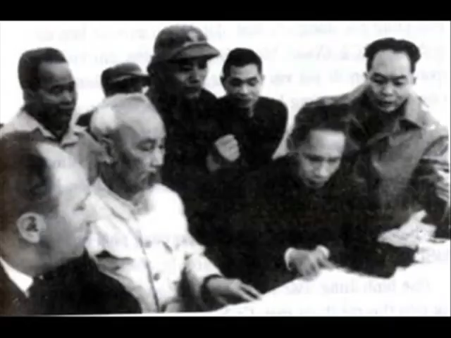

Slide 38
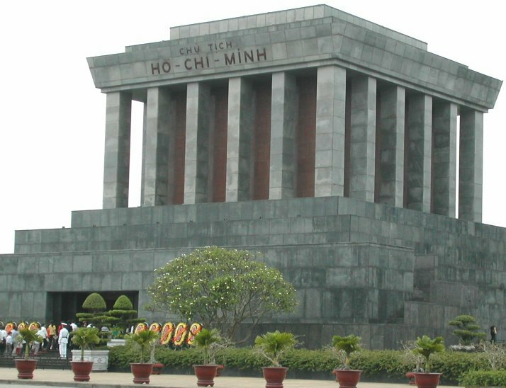
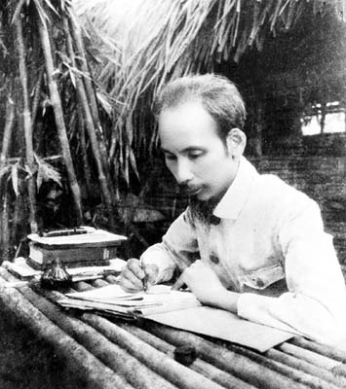
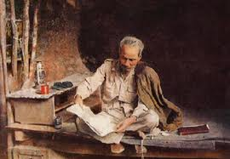
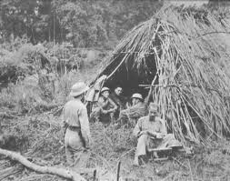
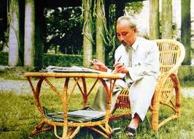
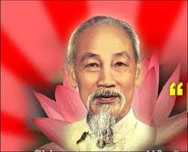
MỘT SỐ HÌNH ẢNH VỀ BÁC HỒ KÍNH YÊU
HỌC TẬP VÀ LÀM THEO TẤM GƯƠNG ĐẠO ĐỨC HỒ CHÍ MINH

Slide 39
III.
Tổng kết

Slide 40
III.TỔNG KẾT
NGHỆ THUẬT
NỘI DUNG
- Tình cảm yêu kính, cảm phục của người chiến sĩ,cũng là của mọi người đối với Bác.
-Thể thơ năm chữ có nhiều vần liền thích hợp với lối kể chuyện.
.
- Tấm lòng yêu thương giản dị mà sâu sắc của Bác đối với quân và dân ta.
- Kết hợp tự sự, miêu tả, biểu cảm.
.
Lời thơ giản dị, chân thành nhiều từ láy gợi hình, gợi cảm, sử dụng nhiều biện pháp nghệ thuật tu từ.
.

Slide 41

Văn bản ĐNBKN là một câu chuyện được kể bằng thơ. Hãy lựa chọn và phân tích các đặc điểm trong văn bản để chứng minh việc kể bằng thơ sẽ góp phần làm cho câu chuyện trở nên hấp dẫn hơn. Có thể tham khảo sơ đồ gợi ý dưới đây:
Sự hấp
dẫn của việc kể chuyện bằng thơ
Thể thơ
- Tên thể thơ: ………........
- Tác dụng: ………………
Vần
- Cách gieo vần: …………
- Tác dụng: ……………....
- Yếu tố miêu tả: ………...
- Yếu tố miêu tả: ………...
→ T.dụng của sự kết hợp: ...
Kết hợp PTBĐ

Slide 42
BÍ MẬT Ô CHỮ
Từ khóa
1
M
I
N
H
H
U
Ệ
B
Á
C
H
Ồ
H
2
A
N
H
Đ
Ộ
I
V
I
Ê
N
Ô
3
N
H
Ẹ
N
H
À
N
G
A
B
Ó
N
G
4
B
D
Â
N
C
Ô
N
G
5
C
Câu 3 : Từ láy nào miêu tả cách đi của Bác thể hiện sự chăm sóc ân cần cho các anh chiến sĩ ?
Câu 4 :Hình ảnh nào của Bác được nhà thơ so sánh “ Ấm hơn ngọn lửa hồng” ?
Câu 2 : Bác Hồ hiện lên trong bài thơ qua cách cảm và miêu tả của nhân vật nào ?
Câu 1: Tác giả bài thơ “ Đêm nay Bác không ngủ” là của ai ?
Câu 5 : Trong đêm đó Bác “ngủ không an lòng” vì Bác thương cho ai?

Slide 43
PHIẾU BÀI TẬP CỦNG CỐ
Câu 1: Điều gì khiến anh đội viên xúc động khi thức dậy lần thứ 3?
A. Thấy Bác còn thức, đang ngồi trầm ngâm bên bếp lửa.
B. Thấy Bác đi dém chăn cho tất cả mọi người.
C. Thấy Bác thức như một người cha chăm lo cho các con.
Câu 2: Tại sao đêm nay Bác không ngủ?
A. Bác là một người khó ngủ.
B. Bác đang bận việc.
C. Bác lo lắng cho chiến sĩ và cho chiến dịch ngày mai.
D. Trời rét quá, Bác không thể ngủ được.
Câu 3: Ý nghĩa của ba câu thơ kết bài?
A. Đêm nay chỉ là một trong rất nhiều đêm không ngủ của Bác.
B.Cả cuộc đời Bác dành trọn vẹn cho dân, cho nước.
C. Đó chính là lẽ sống "Nâng niu tất cả chỉ quên mình" của Bác.
D. Cả 3 ý trên.
Câu 4: Nhận định nào dưới đây là đúng về nghệ thuật của bài thơ ĐNBKN?
Thể thơ tự do, đan xen câu dài ngắn; hình ảnh thơ tân kì, mới lạ
Thể thơ ngũ ngôn; nhiều hình ảnh ẩn dụ, so sánh, từ láy gợi tả, gợi cảm
Thể thơ thất ngôn; nhiều hình ảnh thơ ước lệ, tượng trưng
Thể thơ thất ngôn bát cú; từ ngữ Hán Việt trang trọng, hàm súc

Slide 44

HƯỚNG DẪN TỰ HỌC
Hãy nhập vai vào anh đội viên để kể lại bài thơ
Học thuộc lòng bài thơ
Sưu tầm những hình ảnh,
tư liệu, câu chuyện về Bác
và chia sẻ với các bạn trong lớp
Soạn bài “Ẩn dụ”

Slide 45

Cảm ơn các em!

